Slide 1
Тестування предмета
Роговик Михайло ІП-18-1К

Slide 2
Logitech M185
В якості предмета для тестування було обрано безпровідну мишку Logitech M185, яка використовуваласть мною протягом багатьох років, в результаті чого було проведено її неусвідомлене тестування. Результати даного тестування будуть описані в наступних слайдах.

Slide 3
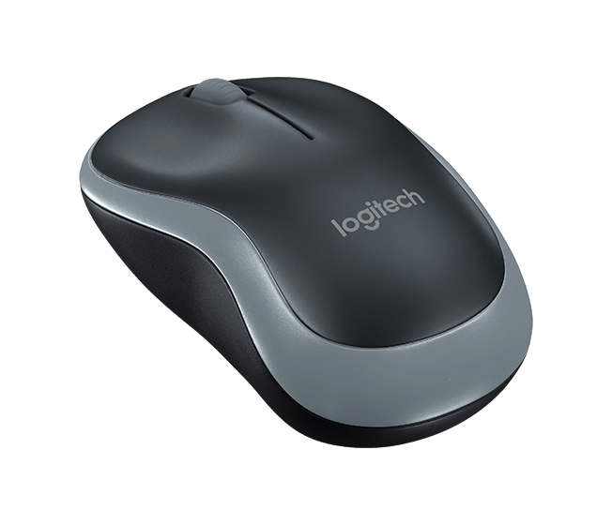
Матеріал
Безпровідна мишка неодноразово була перевірена на міцність багаторазовими випадковими падіннями.
Проте варто відзначити трохи погану матеріальну розробку пластмаси у зоні 2 бокових кнопок, що призводить до зайвої шумності при натисканні.

Slide 4
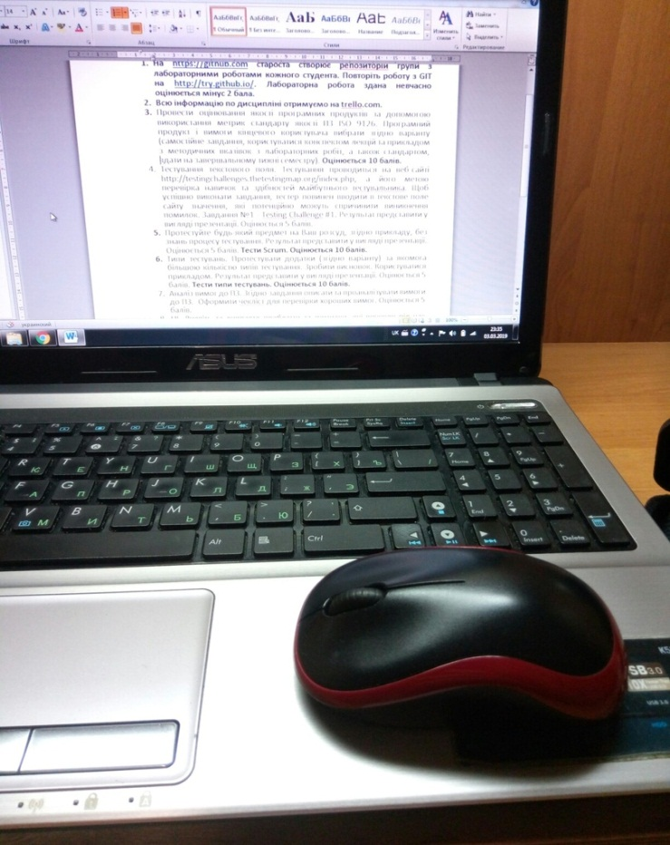
Дальність сенсора
Згідно з характерис- тики, бездротова робоча відстань мишки сягає близько 10 метрів.
Зразу після покупки було здійснено перевірку на дальність, в результаті якої сенсор успішно реагував з сусідньої кімнати.

Slide 5
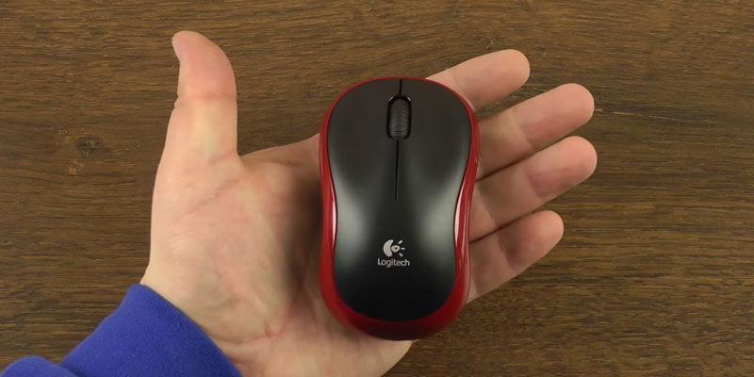
Зручність
Мишка Logitech M185 являється зручною та симетричною за своєю будовою, за допомогою чого її зручно тримати в лівій та правій руках.
Проте варто відзна-чити той факт що дана мишка не буде зручною для людей з громісткими ру- ками, оскільки вона є невеликою.

Slide 6
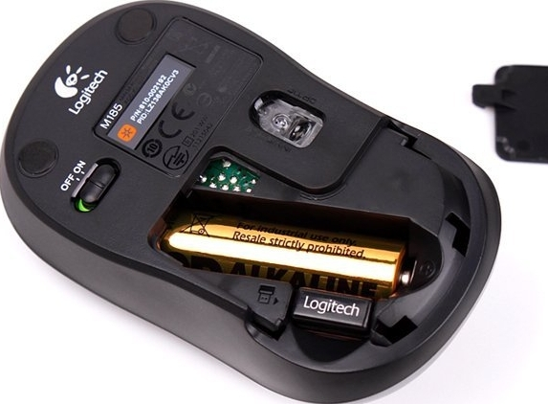
Енерготривалість
Дана характерис- тика повністю виправдала себе згідно з інформації на офіційному сайті виробни-ка, однієї батарейки виста-чає біль ніж на 1 рік при активному використовуван-ні.

Slide 7
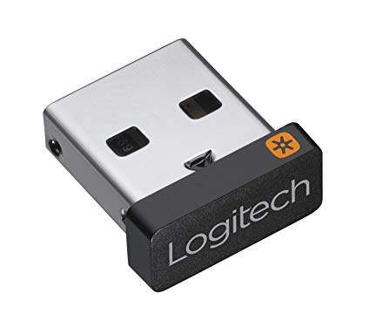
Взаємодія з ПК
Наноприймач явля-ється дуже корисним при роботі з ноутбуком, оскільки його можна залишити в ноутбуці і не перейматися на рахунок зв’язку мишки з ПК.

Slide 8
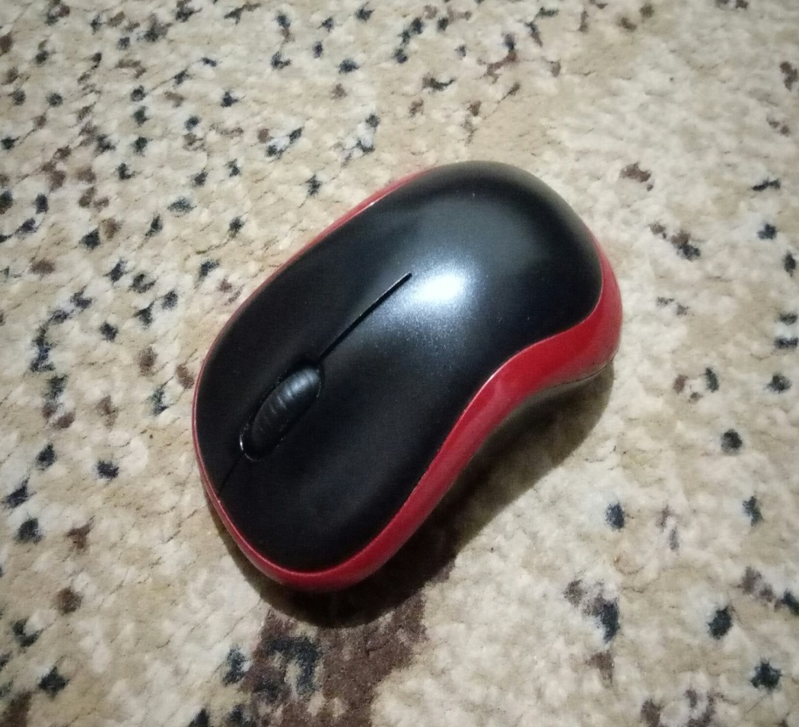
Реагування
Сенсор відмінно реагує на будь-якій рівній поверхні любого твердого матеріалу.

Slide 9
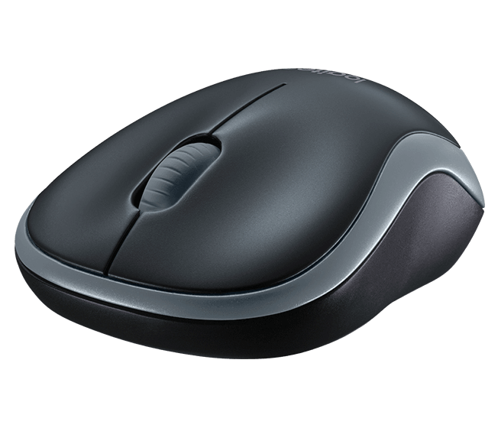
Кнопки
В даному випадку варто відзначити можли-вість натискання на ко-лішчатко прокручування, після чого можна швидко перегортувати сторінку в браузері за допомогою одного мінімального руху вверх/вниз.

Slide 10

Чутливість сенсора
Незважаючи на можливість врегулювання чутлвості мишки на ПК, самою по собі вона сильно регагує на мінімальні рухи, що з початку було досить непривичним, проте в подальшому такому реагу-ванню я був тільки радий.

Slide 11
Висновок
Згідно з урахування ціни на даний предмет на сьогоднішній день(400-450 грн) можна сказати що безпровідна мишка Logitech M185 повністю відповідає своїй ціні, що доведено протягом довгого часу її використання. Даний предмет виконує всі свої функції згідно з вимогами та описом, недоліки являються мінімальними і незначними.

